Slide 1
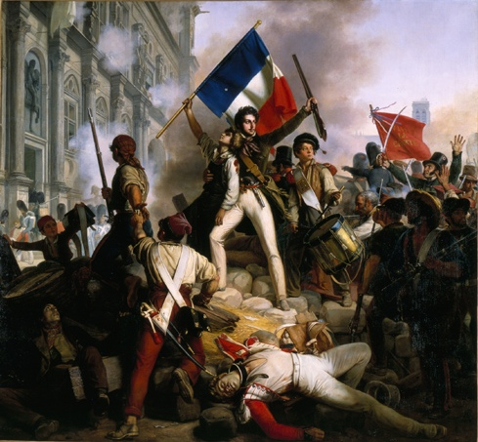


Slide 2

Versailles

Slide 3
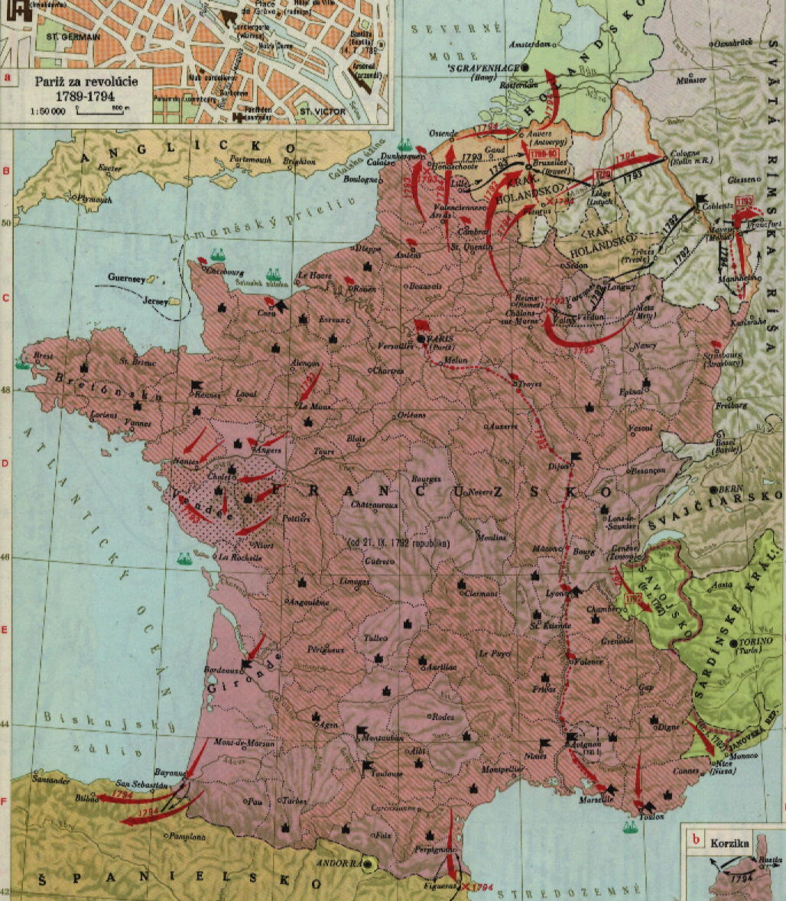
Pohyb francúzskej armády počas revolučných rokov

Slide 4

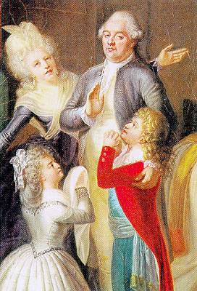
vláda Ľudovíta XVI.
(1774 – 1792)
- krajina zadlžená
- dlhodobá
hospodárska kríza
- absolutistická vláda

Slide 5

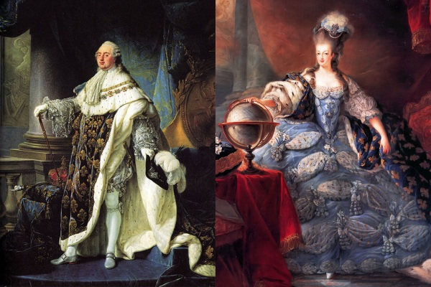
finančná kríza štátu
sucho a neúroda
časté vojny a nákladný život na kráľovskom dvore
Dane neplatila šľachta a duchovenstvo

Slide 6

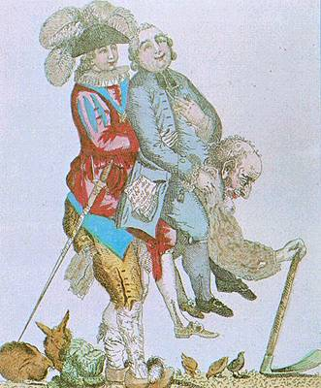
1. duchovenstvo
2. šľachta
Privilegovaní, neplatili dane
3. meštianstvo
Bola ich väčšina a tiež boli povinný platiť dane.
97%

Slide 7

zvolané 5. mája 1789 – 3 stavy
duchovenstvo, šľachta a meštianstvo/3. stav
snaha získať súhlas pre nový daňový systém – dane pre všetkých - bez úspechu

Slide 8

3. stav – vyhlásil sa za Národné zhromaždenie, v júli zmena na Ústavodarné zhromaždenie.
na zhromaždení vo Versailles získal prevahu tretí stav, teda meštianstvo
Heslo tretieho stavu:
liberté sloboda
égalité rovnosť
fraternité bratstvo

Slide 9

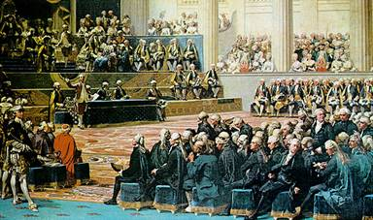

Slide 10

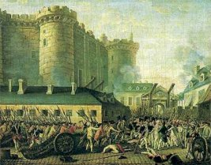
14. júl 1789
Parížania zaútočili na Bastilu – symbol útlaku
Symbolický začiatok revolúcie
Vznik národnej gardy
Zrušenie feudálnych povinností
Zrušenie šľachtických výsad

Slide 11
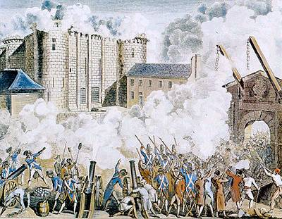
14.7. 1789 – pád Bastily

Slide 12

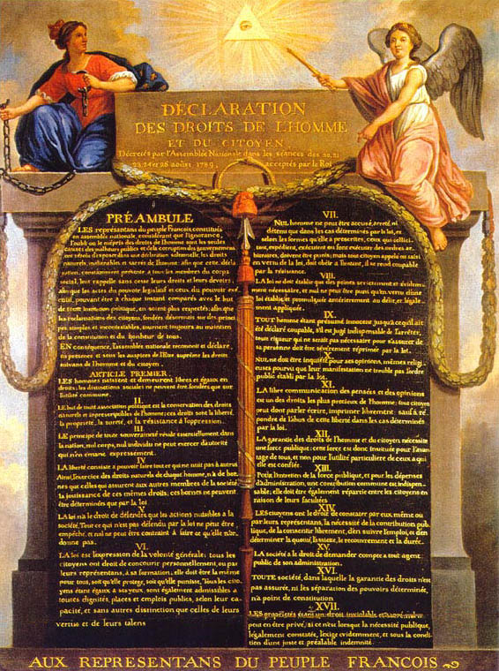
slobodu, zrušenie stavov, rovnosť pred zákonom
sloboda vyznania a presvedčenia
právo na súkromné vlastníctvo
bezpečnosť
právo na odpor pri nátlaku
rozchod s absolutizmom
deklarovala konštitučnú monarchiu, kráľ mal právo veta
Autor : T. Jeferson

Slide 13

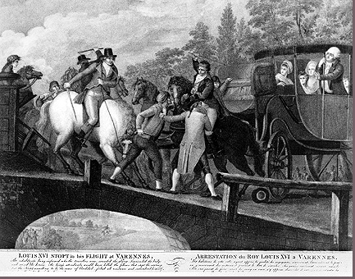
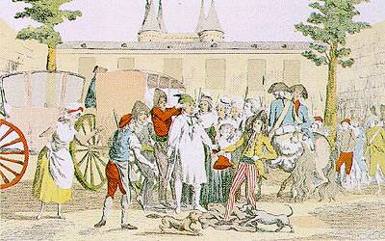
Kráľ sa pokúsil o útek z krajiny, ale bol chytený a uväznený

Slide 14

1792 – Parížania vytvárajú ozbrojené gardy
21 .septembra 1792 zvrhnutá monarchia/kráľ
Zákonodarné zhromaždenie vyhlásilo republiku
september 1791 - prijatie ústavy/ Francúzsko – konštitučná monarchia

Slide 15

Republikánsky kalendár
Trikolóra /červeno – modrá – vzbúrený Paríž, biela – kráľovská farba/
Marseillaisa – príchod revolucionárov z juhu, bola to ich bojová pieseň – dnes francúzska hymna

Slide 16

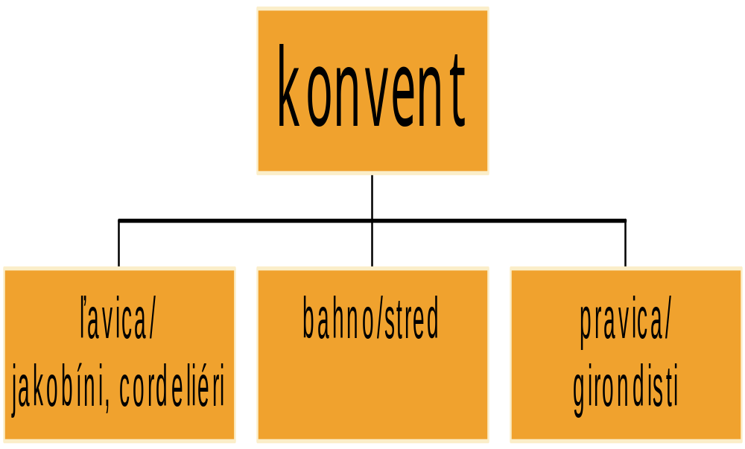

Slide 17

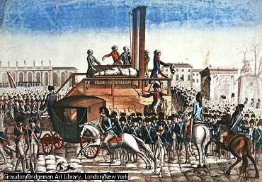
konvent odhlasoval popravu kráľa – Ľudovít Kapet - občan
sťatý gilotínou 21. januára 1793

Slide 18

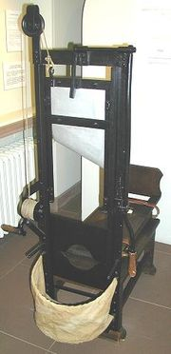
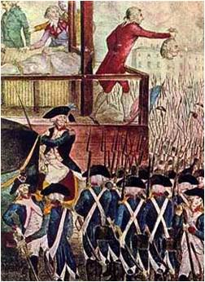

Slide 19
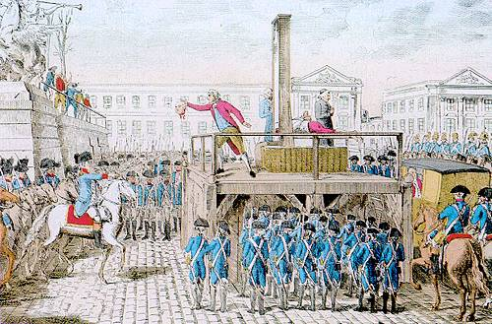
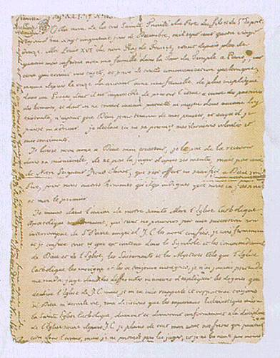
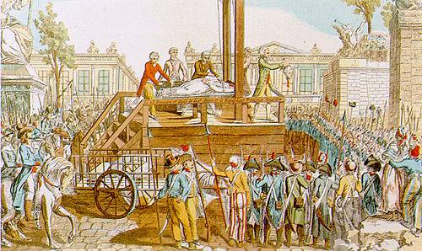
Poprava kráľa a kráľovnej
Závet Ľudovíta XVI.

Slide 20

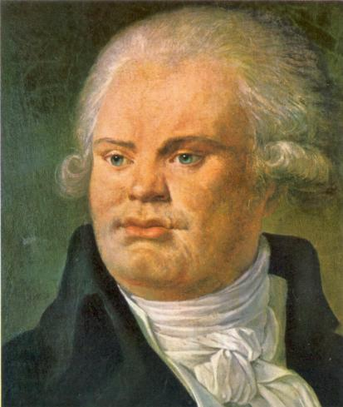
po voľbách sa parlament premenoval na Konvent
Konvent zriadil „Výbor pre verejné blaho“ pozri uč. tabuľka
Úloha: udržať v štáte poriadok, súdiť nepriateľov republiky
Danton

Slide 21

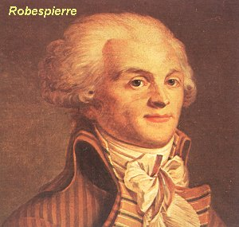
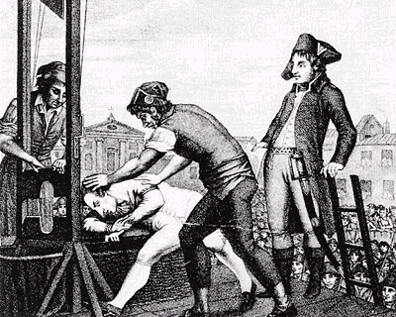
Predseda Výboru pre verejné blaho
Zaviedol teror„vládu gilotíny“
27. 7. 1794 - poprava Robespierra

Slide 22

Konvent mu odovzdal výkonnú moc /5 direktorov/
Zákonodarná moc - /rada starších, rada 500/
zdedili obrovské dlhy, preto začali vydávať
nové papierové peniaze, úspechy v zahraničnej politike, vnútorné problémy - nepokoje
kvôli nepokojom povolali do Paríža generála Napoleona /z Egypta/
Napoleon po nastolení poriadku uskutočnil štátny prevrat

Slide 23

14.7.1789
1789
august 1789
1791
1792
1793
1794
vojna s Rakúskom a Pruskom
generálne stavy
Ústava
Poprava Robespierra
Poprava kráľa
pád Bastily
Útek kráľa
Ľudové povstanie
Národné zhromaždenie
Konvent
Zákonodarné zhromaždenie
Výbor pre verejné blaho
Robespierre
Jakobíni
Konštitučná monarchia
Absolutizmus
Republika
Diktatúra

